Slide 1
Processamento Digital de Sinais Transformada Z
Professor:
Gerson Leiria Nunes

Slide 2
Sumário
Transformada Z
Exemplos
Regiões de convergência

Slide 3
Transformada Z
A transformada Z de um sinal de tempo discreto x(n) é definida como a série de potências:
Onde Z é uma variável complexa.
Também chamada de transformada Z direta pois ela transforma o sinal de x no domínio do tempo (n) em seu complexo plano representação X(z).
O procedimento inverso, isto é, a obtenção de x (n) a partir de X(z), é chamado: transformada Z inversa.

Slide 4
Transformada Z
Por conveniência, a transformada z de um sinal x (n) é indicado por:
Considerando que a relação entre x (n) e X (z) é indicado por:
Uma vez que a transformada Z é uma série de potência infinita, ela existe apenas para os valores de Z para os quais esta série converge.
A região de convergência de X(z) é o conjunto de todos os valores de Z para o qual X(z) atinge um valor finito.
Então sabendo a transformada Z podemos também indicar a sua região de convergência.

Slide 5
Transformada Z

Slide 6
Transformada Z
A partir deste exemplo, percebe-se que a região de convergência de um sinal de duração finita é a todo plano Z, exceto, possivelmente, os pontos Z=0 e/ou Z=∞.
De um ponto de vista matemático, a transformada Z é simplesmente uma representação alternativa de um sinal.
Onde percebemos que o coeficiente de , na transformada, é o valor n de tempo do sinal.

Slide 7
Transformada Z
Em outras palavras, o expoente Z contém a informação de tempo é necessário identificar as amostras do sinal.
Em muitos casos, podemos expressar a soma da série finita ou infinita para a transformada Z de uma expressão de forma fechada. Em tais casos, a transformada Z oferece uma representação compacta alternativa do sinal.

Slide 8
Exemplo:

Slide 9
Transformada Z
Vamos expressar a variável complexa Z na forma polar como:
Onde: e . Então X(z) pode ser representada como:

Slide 10
Transformada Z
Na região de convergência de X(z), |X(z)| < ∞
Assim |X(z)| é finito se a sequência x(n)r^-n é absolutamente somável.
O problema de encontrar a curva de convergência para o X(z) é equivalente a determinar o intervalo de valores de “r” para a qual a sequência x(n)r^-n é absolutamente somável.

Slide 11
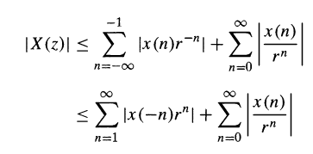
Transformada Z
Vamos expressar da seguinte forma:
Se X(z) converge em alguma região do plano complexo, ambas as somas devem ser finitas, nessa região.

Slide 12
Transformada Z
Se a primeira soma de converge, deve haver valores de r suficientemente pequenos de tal modo que a sequência do produto x(-n).r^-n, 1<n<∞, é absolutamente somável.
Portanto, a região de convergência para a primeira soma de todos os pontos consiste em um círculo de algum raio r1, em que r1<∞.
Por outro lado, se a segunda soma de converge, deve haver valores de r grandes o suficiente para que a sequência do produto x(n)/r^n, 0 <n <∞, é somável.
Daí a ROC para a segunda soma é constituído por todos os pontos fora de um círculo de raio R>r2.

Slide 13
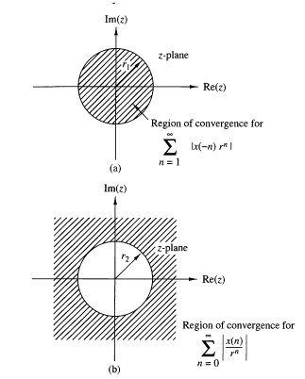
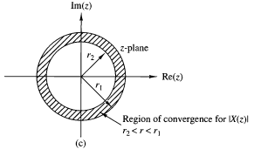
Transformada Z

Slide 14
Transformada Z
Uma vez que a convergência de X(z) requer que ambas as somas sejam finitas, segue-se que a região de convergência de X(z) é geralmente especificada como a zona anular no plano z:
r2 <r< r1 que é a região comum em que ambas as somas são finitas.
Por outro lado, se r2 > r1, não existe nenhuma região de convergência comum para os dois montantes e, portanto, X(z) não existe.

Slide 15
Transformada Z

Slide 16
Transformada Z

Slide 17
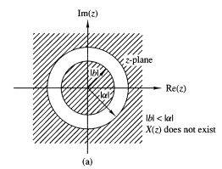
Transformada Z
No caso de |b| < |a|, as duas regiões não se sobrepõe, como mostra a figura.
Consequentemente, não podemos encontrar valores de Z para os quais ambas as séries de energia convergem simultaneamente. Claramente, neste caso, X(z) não existe.

Slide 18
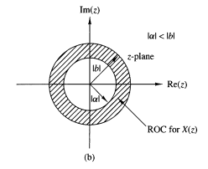
Transformada Z
No caso |a|< |b|, há um anel no plano z, onde ambas as séries de energia convergem simultaneamente, como na figura.
Em seguida, obtemos:
A região de convergência:
|a| < |Z| < |b|

Slide 19
Regiões de convergência

Slide 20
Regiões de convergência

